Slide 1
Августовская конференция работников образования ЗАТО Северск «Достижение стратегических целей развития образования: задачи, механизмы, направления изменений»
Северское образование – системообразующее звено патриотического воспитания детей и подростков ЗАТО Северск
Ткачева Юлия Геннадиевна,
старший методист
МАУ ЗАТО Северск «РЦО»

Slide 2
Нормативно-правовые основания патриотического воспитания
Указ Президента Российской Федерации от 12 мая 2009 года № 537 «О стратегии национальной безопасности Российской Федерации до 2020 года»;
«Стратегия развития воспитания в Российской Федерации на период до 2025 года»;
государственная программа «Патриотическое воспитание граждан Российской Федерации на 2016–2020 годы»;
подпрограмма Министерства образования РФ «Формирование условий для гражданского становления, патриотического, духовно-нравственного воспитания молодежи»;
муниципальная программа «Молодежная политика в ЗАТО Северск» на 2015-2020 годы, утвержденная постановлением Администрации ЗАТО Северск от 30.12.2014 № 3545;
план мероприятий Управления образования ЗАТО Северск по патриотическому воспитанию граждан в ЗАТО Северск на 2018-2025 годы

Slide 3
Основные направления муниципальной системы патриотического воспитания
повышение социального статуса патриотического воспитания детей и подростков;
проведение научно-обоснованной организаторской политики по патриотическому воспитанию;
повышение уровня содержания, методов и технологий патриотического воспитания на основе реального взаимодействия образовательных организаций, общественных объединений, учреждений искусства и культуры на основе межведомственного взаимодействия;
развитие высокой гражданственности личности, уважения к законам Российской Федерации, гражданско-правовой культуры детей и подростков;
формирование активной гражданской позиции личности, гражданского самоопределения, осознания внутренней свободы и ответственности за собственный политический и моральный выбор;
формирование российского национального самосознания, патриотических чувств и настроений у детей и подростков, как мотивов деятельности

Slide 4
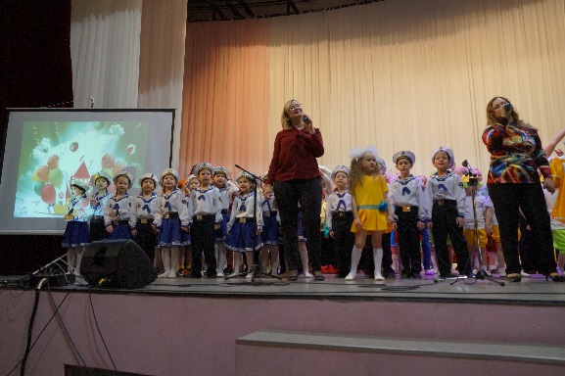
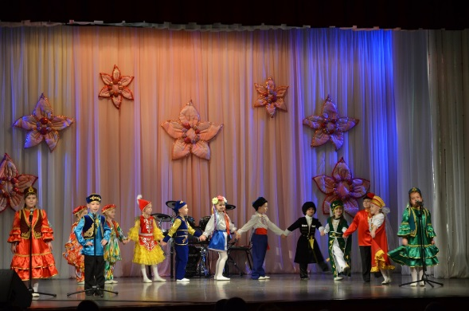
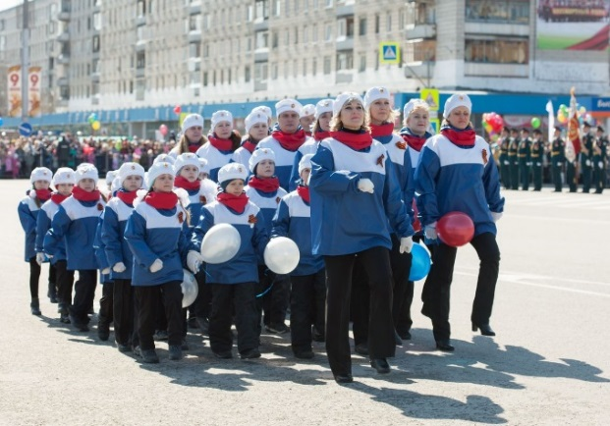
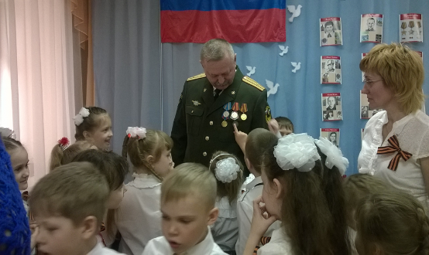
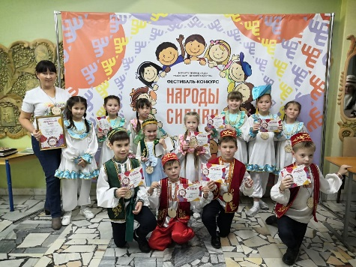
Патриотическое воспитание дошкольников
Фестиваль семейного творчества «Роднушечки»
Фестиваль детского творчества «Северск – город детства»
Фестиваль «Народы Сибири»
Муниципальный фестиваль «Наследники Победы»
Фестиваль-конкурс «Народы Сибири»
Торжественный парад 9 МАЯ

Slide 5
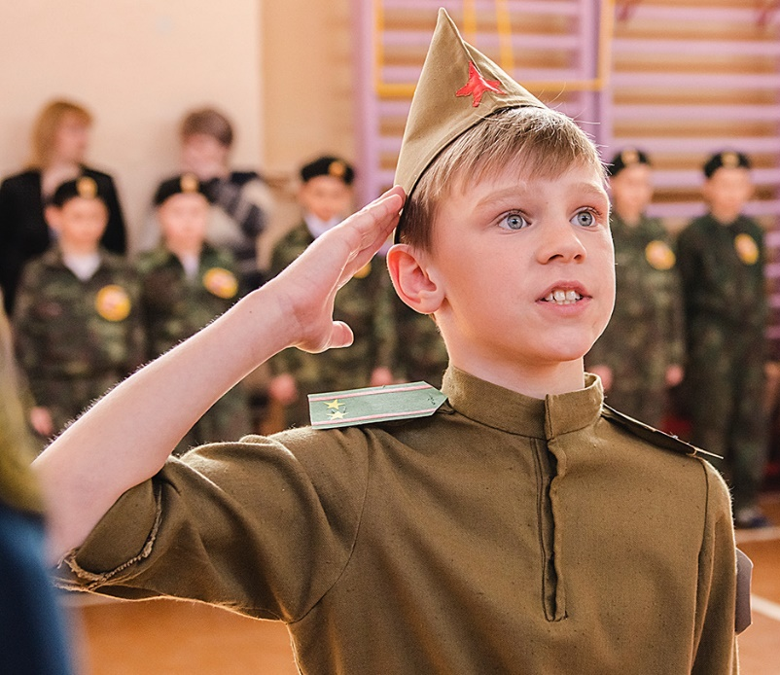
Патриотическое воспитание школьников
Центры гражданского образования детей и молодежи - 8 школ;
13 паспортизированных музеев;
40 историко-патриотических, военно-спортивных объединений;
9 юнармейских отрядов.

Slide 6
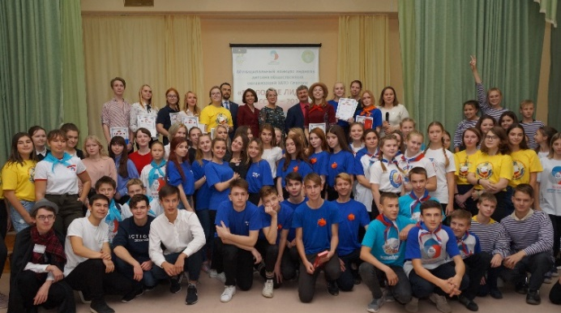
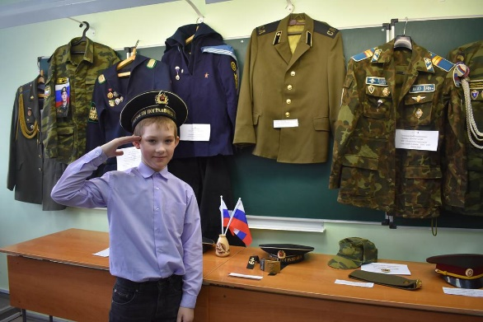
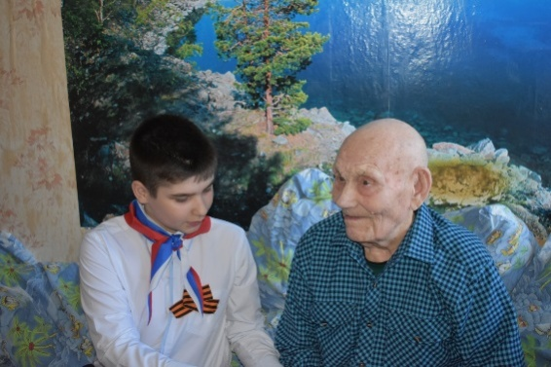
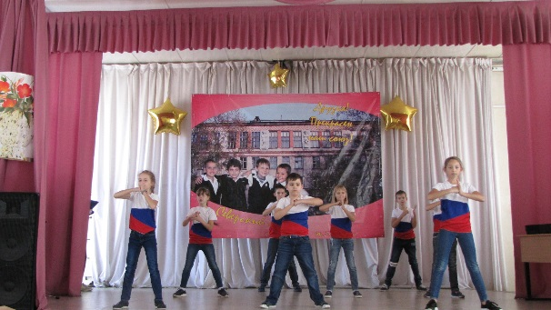
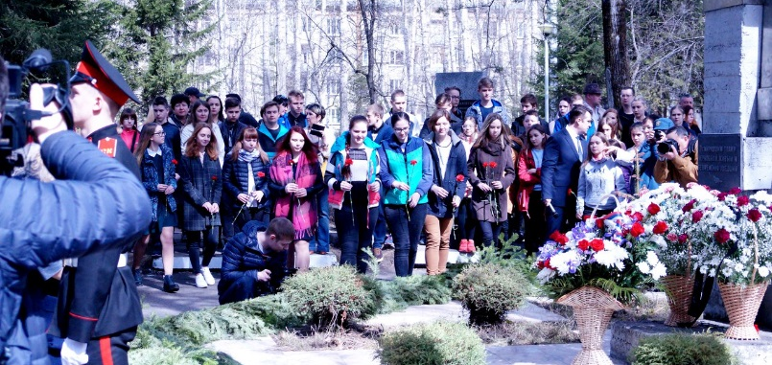
Детские общественные объединения. «Российское Движение Школьников»
- акции, посвящённые Победе в Великой Отечественной войне;
- конкурс творческих работ «Место памяти». Конкурс был организован Центром гражданского образования «Продвижение» МБОУ «СОШ № 87» г. Северска совместно с Томским региональным отделением РДШ и СДО «Чудо» в рамках мероприятий, посвященных 75-й годовщине Победы в Великой Отечественной войне 1941–1945 годов.
- уроки мужества, тематические уроки.

Slide 7
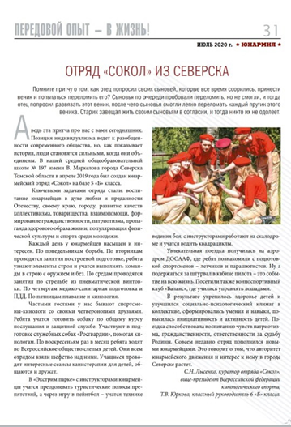
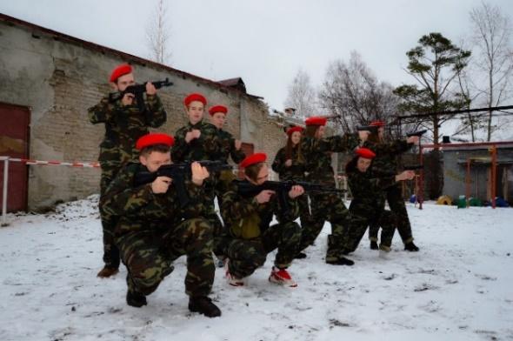
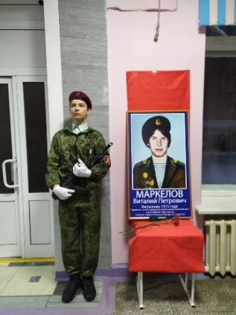
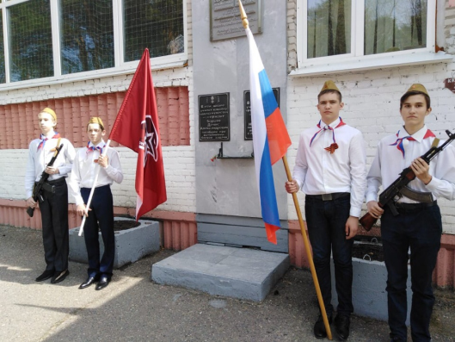
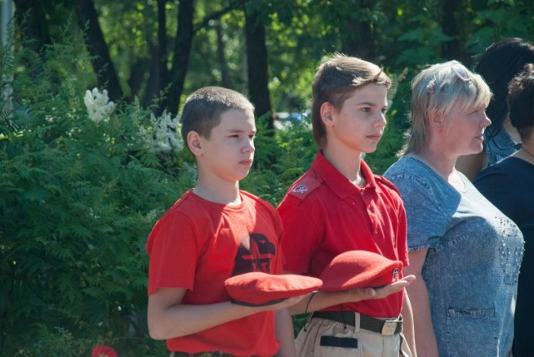
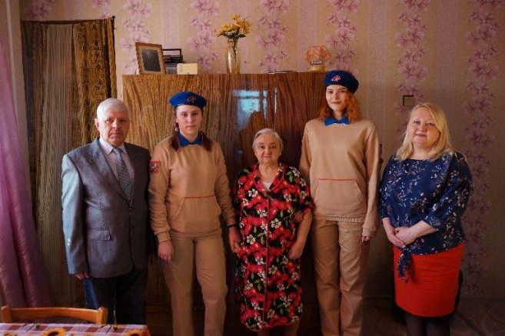
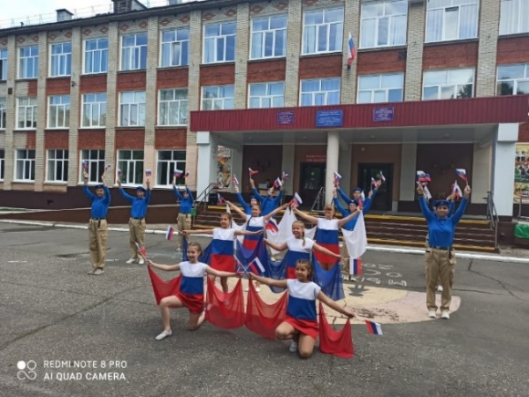
Детские общественные объединения. Всероссийское военно-патриотическое общественное движение «Юнармия»
В местном отделении ЗАТО Северск - 9 юнармейских отрядов
(в школах 76, 80, 83, 84, 88, 90, 197, СЛ и ОГБОУ КШИ «Северский кадетский корпус»).
В рядах «Юнармии» - 559 обучающихся

Slide 8
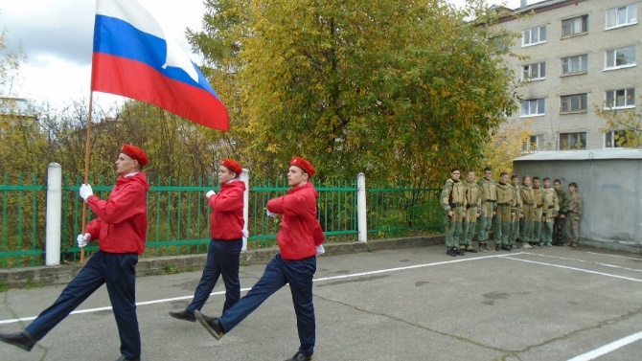
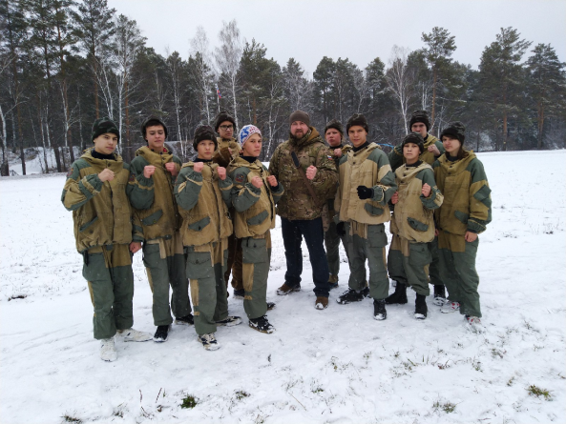
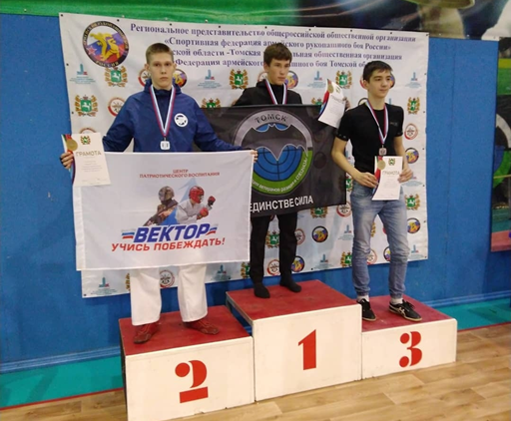
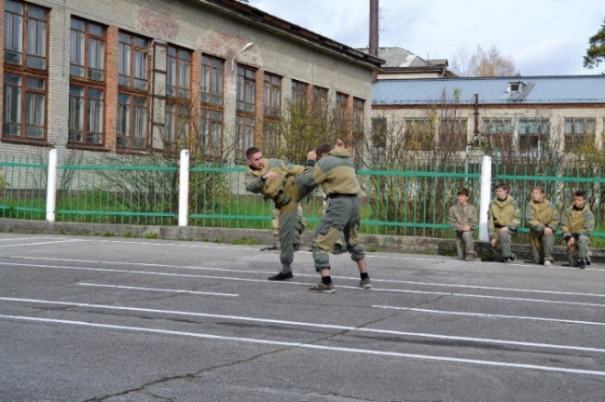
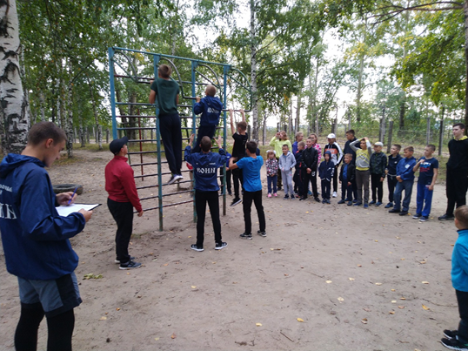
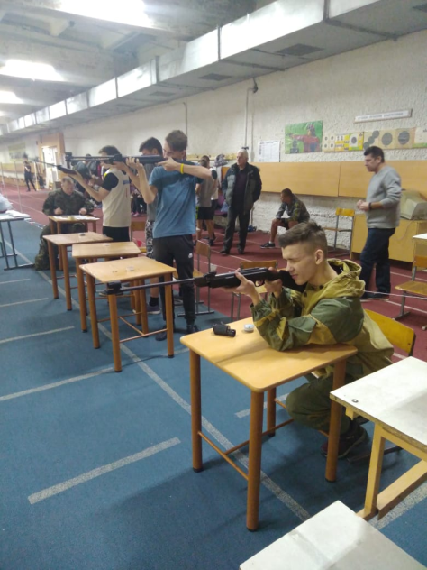
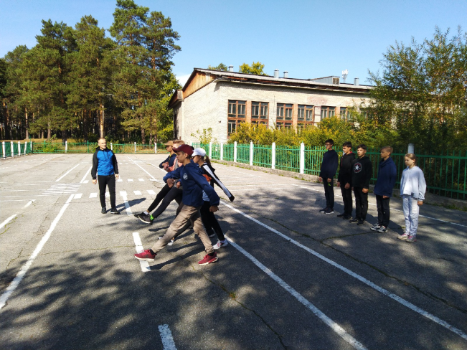
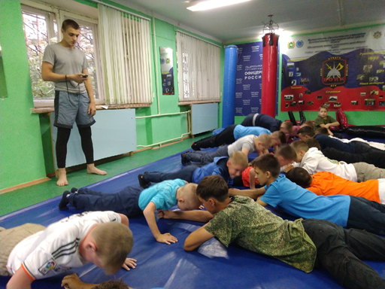
Муниципальный центр военно-патриотического воспитания детей
и подростков «Вектор»
(МБУ ДО «Центр «Поиск»)

Slide 9
Достижения:
Местное отделение ВВПОД «Юнармия» Северск, МАУ ЗАТО Северск «РЦО» - победитель в номинации «Работа муниципальных органов управления образования по патриотическому воспитанию молодежи за 2018 – 2019 год» Областного смотра-конкурса на лучшую организацию системы военно-патриотического воспитания среди педагогических работников и органов местного самоуправления, осуществляющих управление в сфере образования Томской области.
Местное отделение ВВПОД «Юнармия» Северск –
1 место в Областном смотре-конкурсе на лучшую организацию системы военно-патриотического воспитания среди педагогических работников и органов местного самоуправления, осуществляющих управление в сфере образования Томской области.

Slide 10
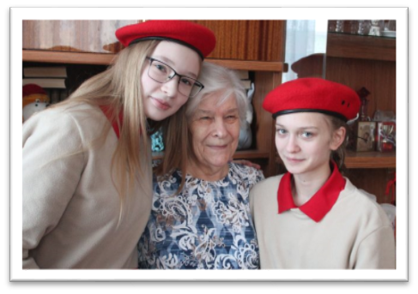
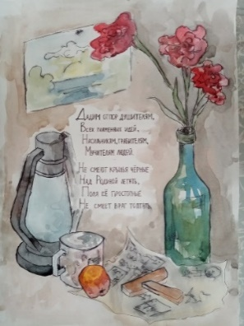
Участие в реализации мероприятий государственной программы «Патриотическое воспитание граждан Российской Федерации», утвержденной постановлением Правительства Российской Федерации от 30.12.2015 № 1493 «О государственной программе «Патриотическое воспитание граждан Российской Федерации на 2016 – 2020 годы»
(1 полугодие 2020 года)
Муниципальная акция «Час памяти: И все о той войне»
Муниципальный конкурс мультимедийных проектов
«История моей семьи в истории города Северска – 2020»
Муниципальная викторина – конкурс «Войны забытые страницы», посвященная 75–летию Победы советского народа в Великой Отечественной войне
Муниципальный видео конкурс «История Победы в стихах», посвященный 75-летию Победы в Великой Отечественной войне 1941-1945 гг.
Муниципальная научно-практическая конференция
для обучающихся «Нет в России семьи такой, где б не памятен был свой герой», посвященной 75-летию победы советского народа в Великой Отечественной войне
Всероссийская акция «Бессмертный полк», «#Бессмертныйполкмоейсемьи»
Всероссийский проект «Судьба солдата»
Всероссийский проект «Знаменосцы Победы»
Всероссийская акция «Окна Победы»
Всероссийская акция «Стена памяти»
Всероссийская акция «Сад Победы», международная акция «Сад памяти»
Всероссийская акция «Бессмертный полк», «#Бессмертныйполкмоейсемьи»
Всероссийская акция «Письмо ветерану»
Всероссийская детско-юношеская патриотическая акция «Рисуем Победу»
Всероссийская акция Песни Победы
Юнармейская всероссийская акция «Открытка Победы»
Юнармейская всероссийская акция «#Юнармияпомнит»
Юнармейский всероссийский проект «Память жива»
Всероссийская акция «Дети Войны»
Муниципальное образовательное событие «Вспомним, ребята, мы Афганистан», посвященное выводу войск из Афганистана и в честь Дня защитника Отечества. Митинг. Конкурс чтецов
Соревнования «Рыцарский турнир»
Открытая военно-патриотическая игра «Девушки в погонах»
Муниципальный фотоконкурс «Моя профессия-мой выбор»
Муниципальный этап областного детского творческого конкурса по охране труда «Я рисую безопасный труд»
муниципальном детском социально – образовательном событии «Фестиваль профессий» (заочные конкурсы)
VIII муниципальном творческом фестивале «Звездный дождь»
Было проведено 236 встреч с участниками Великой Отечественной войны, блокадниками, узниками, вдовами, тыловиками, детьми войны

Slide 11
Августовская конференция работников образования ЗАТО Северск «Достижение стратегических целей развития образования: задачи, механизмы, направления изменений»
Круглый стол
«Патриотическое воспитание как системообразующее звено духовно-нравственного развития личности:
проблемы и перспективы развития»

